Slide 1
2023春新版
教科版五年级下册 第一单元 《生物与环境》
6.食物链与食物网

Slide 2
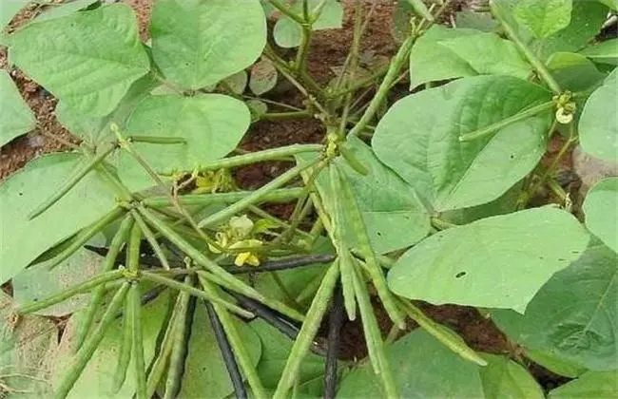
聚焦
通过观察，你在绿豆苗丛中发现了什么？

Slide 3
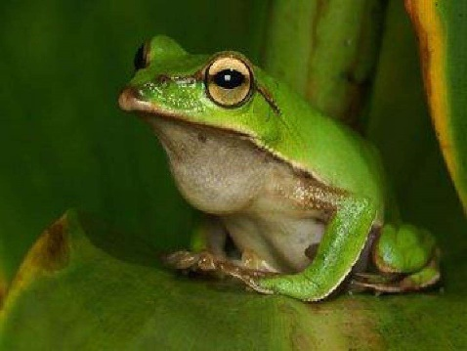
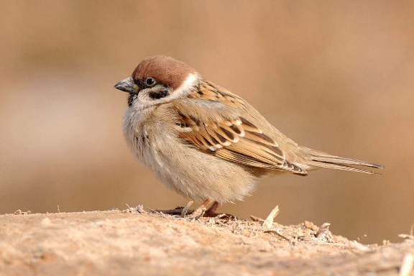
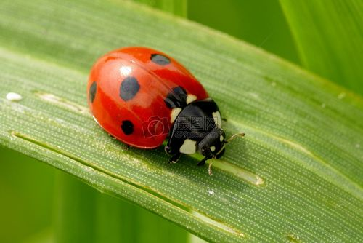
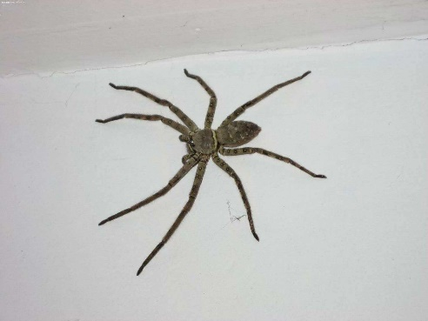
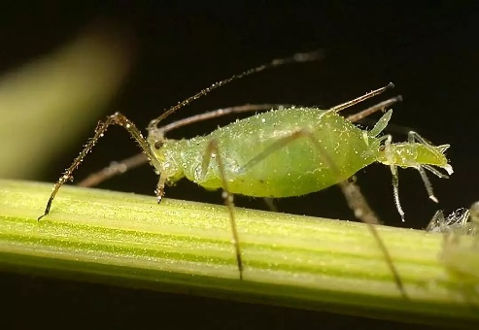
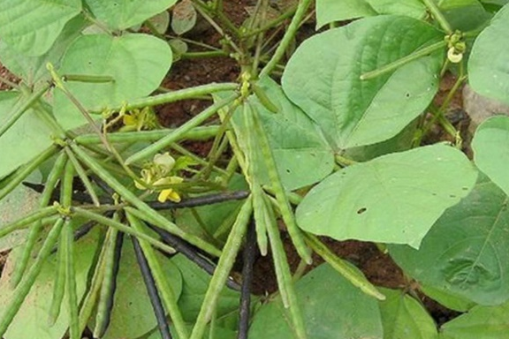
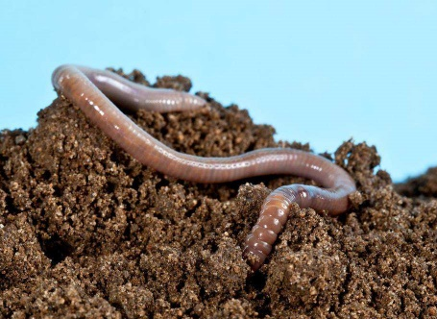
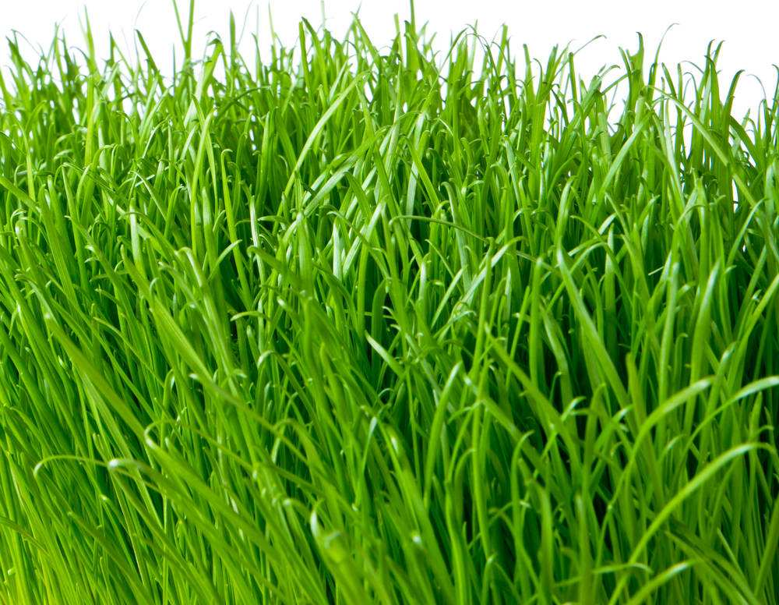
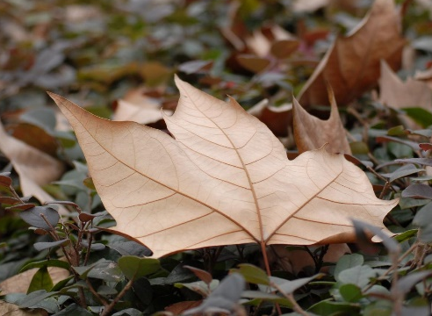
聚焦
绿豆苗和其他生物之间会有什么联系？

Slide 4

探索
绿豆苗是否有被动物吃过的痕迹？
会是被什么动物吃过呢？
蚜虫

Slide 5

探索
蚜虫能从绿豆苗的叶子里获得什么?
蚜虫可能又会被谁吃掉?

Slide 6
探索
1.像这样在一定区域内的生物之间因为食物关系，构成很多链条状的联系，像这样的食物关系，叫做食物链。
2.可以用箭头表示食物链中“谁被谁吃”的关系，注意箭头的方向。
绿豆苗 蚜虫 瓢虫 蜘蛛 小鸟
生产者
消费者

Slide 7
探索
你能在绿豆苗丛中找到更多的食物链吗？

Slide 8
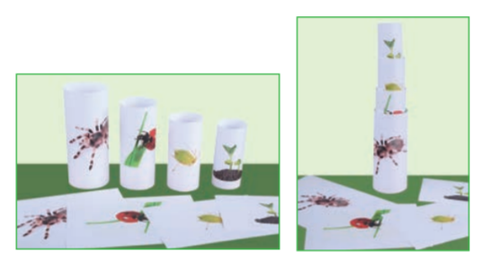
利用套筒游戏，寻找食物链。
探索
我们可以根据食物关系，“被吃”的生物套筒套入到“能吃该生物”的套筒内的套筒游戏来表示食物链，一起来试试吧。

Slide 9
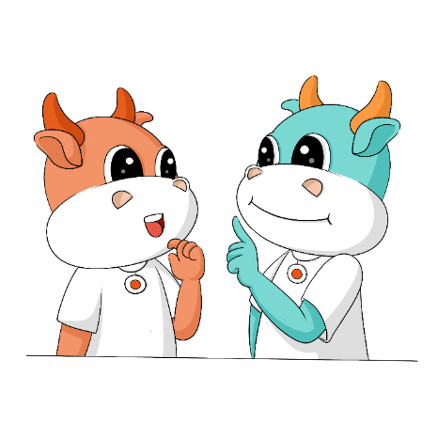
探索
实验要求及活动手册
1.将课前的实践观察活动中将绿豆苗周围的生物记录在圆圈内。
2.基于生物之间的食物关系用画箭头的方法表示谁被谁吃的食物关系。如果两种生物间已经有箭头链接了，画第二条食物链时就不再画箭头了。

Slide 10








探索
食物网

Slide 11
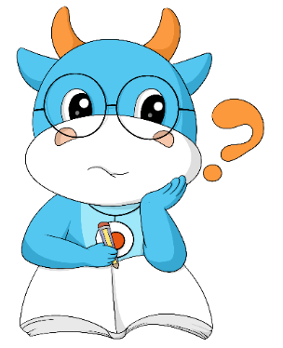
研讨
绿豆苗和生活在它周围的生物间有着哪些食物关系?
绿豆苗生长所需的条件是怎样获得的?绿豆苗又为它周围的生物提供了哪些条件?
举例说明自然界的生物之间有着哪些食物关系。

Slide 12

拓展
模拟食物网准备：
不同颜色的棉绳5条(长4—6米)塑料套圈6个、生物头环(绿豆苗、蚜虫、蜗牛、瓢虫、青蛙、鸟)。

Slide 13

练一练
一、选择题
1.下列食物链中表达正确的是（ ）
A.青蛙←田鼠→蛇←鹰 B.兔→青草→鹰→狐
C.油菜→菜青虫→鸡→鹰 D.青草→青蛙→蛇→鹰
2.在食物链“藻类→水蚤→鲫鱼→人类”中，含能量最多的环节是（ ）
A. 藻类 B.水蚤 C.鲫鱼 D.人类
3.江南某水乡地区历来是粮食高产区，但近十几年来，有人为了赚取小利二而大量捕杀青蛙，致使该地区的水稻产量大幅度下降。造成粮食减产的主要原因是这个系统中（ ）
A.食物链遭到严重破坏 B.植被受到了严重破坏
C.环境受到严重的污染 D.发生了严重的地质灾害
4.绿豆苗和生活在它周围的生物间有着哪些食物关系？（ ）
A 绿豆苗→蚜虫→瓢虫→鸟 B 绿豆苗→瓢虫→蚜虫→鸟 C 绿豆苗→鸟→蚜虫→瓢虫
D 绿豆苗→蚜虫→鸟→瓢虫
5.一般情况下，处在食物链底端的“食物”比处在食物链顶端的“食物”更容易（ ）。
A 灭绝 B 繁衍 C 死亡 D 存活
C
C
A
A
B

Slide 14
练一练
二、判断题
1.食物链通常是从绿色植物开始，到凶猛的肉食性动物终止（ ）。
2.食物链中能自己制造食物的叫生产者，直接或间接以生产者为食物的叫消费者（ ）。
3.老鼠吃种子，蛇吃老鼠，老鹰吃蛇，这叫“魔高一尺，道高一丈”（ ）。
4.食物链：绿豆苗→瓢虫→蚜虫→蜘蛛（ ）。
5.狮子、老虎等野兽能吃人，所以他们在食物链中的位置比人高（ ）。
√
√
×
×
√

Slide 15
谢谢观看

